Slide 1
Linux
Basic monitoring. Memory. LA
CONFIDENTIAL | © 2021 EPAM Systems, Inc.

Slide 2
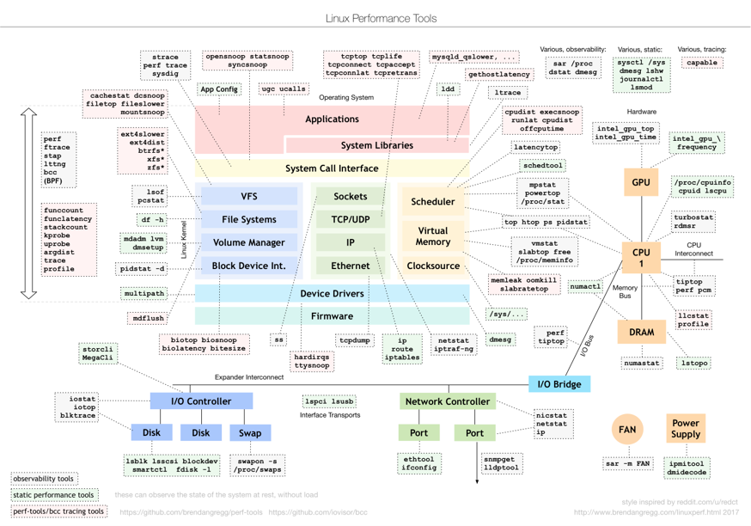
Notes:
Я не буду здесь останавливаться, но данный слайд актуален и для темы мониторинга памяти

Slide 3
ps
ps – view a list of running processes
Example:
$ ps aux | less
$ ps U user
Display list of all active processes by screens
Display a list of processes run by user
Notes:
Благодаря данной команде мы так же можем посмотреть нагрузку по памяти, но останавливаться на данной утилите я не буду, так мы ее уже с вами разбирали.
Ps au
-a - выбрать все процессы, кроме фоновых;
-u, (U) - выбрать процессы пользователя.

Slide 4
top
top – view a dynamically updating list of running processes
Example:
$ top
Notes:
Информация, содержащаяся в других колонках, характеризует непосредственно уровень потребления ресурсов. Расшифровываются они следующим образом:
**VIRT — виртуальная память, которую использует процесс
**RES — физическая память, занятая данным процессом
**SHR — общий объем памяти, которую данный процесс делит с другими
**S — текущий статус процесса: R — running; S — sleeping, Z — zombie
**%CPU — процент используемого времени центрального процессора
**%MEM — процент ОЗУ, используемой процессом
**TIME+ — продолжительность работы процесса с момента запуска
**COMMAND — название команды (программы), которая инициировала процесс.

Slide 5
free
free – show information about operating memory
Example:
$ free
total used free shared buffers cached
Mem: 1023812 853396 170416 0 24692 612892
-/+ buffers/cache: 215812 808000
Swap: 979956 3212 976744
$ free –m
total used free shared buffers cached
Mem: 999 833 166 0 24 598
-/+ buffers/cache: 210 789
Swap: 956 3 953
Notes:
Если вы хотите узнать подробную информацию об использовании памяти в системе Linux, команда free – это простая утилита, которая позволяет легко находить результаты в реальном времени для различных вариантов использования.
Чтобы избежать некоторой путаницы, давайте уточним, что означают эти термины.
Total. Эта цифра представляет всю существующую память.
Used вычисление общего значения оперативной памяти системы за вычетом выделенной свободной, разделяемой, буферной и кэш-памяти.
Free – это память, которая не используется ни для каких целей.
Shared, Buffer, и Cache идентифицируют память, используемую для нужд ядра / операционной системы. Буфер и кеш складываются вместе, а сумма указывается в разделе «buff/cache».
Available память появляется в более новых версиях free и предназначена для того, чтобы дать конечному пользователю оценку того, сколько ресурсов памяти все еще открыто для использования.
Эти уточнения важны. Неправильное присвоение значения терминам «свободная или используемая память» может привести к неправильному пониманию использования памяти вашей системой.
Ключ:
-h, которая показывает вывод команды free в удобочитаемом формате.
-m

Slide 6
Disk load
iotop
iostat
vmstat
lsof
Notes:
Для более детального анализа диска можно использовать следующие утилиты

Slide 7
Network load
tcpdump
netstat
Iftop
lsof
Notes:
Для более детального анализа сети можно использовать следующие утилиты

Slide 8
List of open f
lsof – view a list of open files
Example:
$ lsof | less
$ lsof /usr/bin/sshd
$ lsof –c sshd
Display list of all open files in system
Display who is using /usr/bin/sshd file
Display information about sshd programm
Notes:
lsof означает ‘LiSt Open Files’ (список открытых файлов). Эта программа используется чтобы узнать, какие файлы открыты и каким процессом.
Для чего нужно знать, какие файлы открыты? Эта информация поможет узнать о многом происходящем в системе, об устройстве и работе Linux, а также решить проблемы, например, когда вы не можете размонтировать диск из-за того, что устройство используется, но вы не можете найти, какой именно программой
Nohup ./script.sh &
Jobs
Ps
Lsof –p PID

Slide 9
Home work
1) Depending on the configuration of your system, write what is the optimal LA value for your system
2) Using the stress utility, load the systems by 50%, assess the state of the system according to top
3) Use the ps utility to find the processes that are using the maximum memory / CPU on Linux.
4) Use the ps utility to display the process tree
5) Using lsof and kill kill all processes of the selected user

Slide 10
Thank you

